Slide 1

Adı: Emirhan
Soyadı: Tugal
Proje: Minimum Yolun Bulunması Uygulaması
Ders: Yapay Zeka
Numara: 18MY03020
Danışman Ögr. Gör.: Nilgün İNCEREİS

Slide 2
PROJEMİ HANGİ DİLLE YAZDIM?
Projemi C++ diliyle yazdım. Minimum yolun bulunması uygulaması temel olarak sadece C ve C++ diliyle yazılıyor. Bu yüzden araştırmalarımı C ve C++ üzerine yoğunlaştım.

Slide 3

PROJEME NASIL BAŞLADIM?
Projeme Include ederek başladım. Yani bizim bildiğimiz deyim ile ‘Import’
Gördüğünüz gibi projeme böyle başlıyorum.

Slide 4
Ardından Graftaki düğüm sayısını V global değişkeni ile ifade ediyorum.

Slide 5
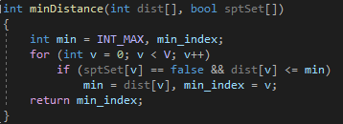
Ardından, Ziyaret edilmemiş düğümler içerisindeki en kısa maliyetli düğümü return ediyorum. İlk başta Sonsuz değer atıyorum. Düğümleri tespit ediyor ve en küçüğünü buluyor. En küçük düğümün indexini return ediyorum.

Slide 6
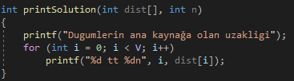
Sonrasında, başlangıç noktasından diğer düğümlere olan maliyeti yazdıran fonksiyonu yazıyorum.

Slide 7
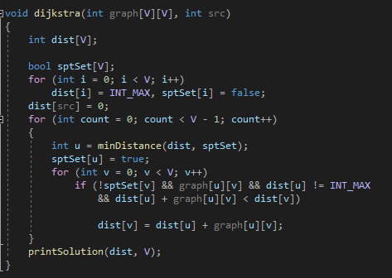
Ardından, Ağırlıklı graf yapımızı graph[V][V] dizisinde tutuyoruz. int src ise başlangıç noktamız. Başlangıç düğümünden bir başka düğüme olan uzaklığı burada tutacağız. Düğüm ziyaret edildiğinde bu diziye aktarıyoruz. Böylece ziyaret edilmiş düğümleri kontrol edebileceğiz. İlk başta Tüm düğümleri ziyaret edilmemiş olarak işaretliyoruz. Başlangıç noktasının maliyeti her zaman sıfır olur. Tüm düğümlere olan uzaklığın (kaynaktan) bulunacağı döngüye giriş yapıyoruz. Henüz ziyaret edilmemiş, en az maliyetli düğümü u değişkenine aktarıyoruz. Bu düğümü (aslında indisini) ziyaret edildi olarak işaretliyoruz. Mevcut düğümden diğer komşu düğümleri tarayan döngümüzü yazıyoruz. ‘(for(int v = 0; v < v; v++)’ Sonrasında uzaklığı güncelliyoruz. Son olarak kaynağa olan uzaklığı ekrana bastırıyoruz.

Slide 8
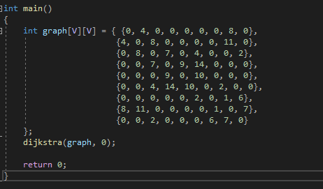
Ve son olarak Ağırlıklı Graf Yapımı aşağıdaki gibi oluşturdum. 0 düğümünü başlangıç noktası olarak belirttim. Burada benim Graf yapım ve Başlangıç noktam var. Son olarak kodlarım bu şekildedir.

Slide 9
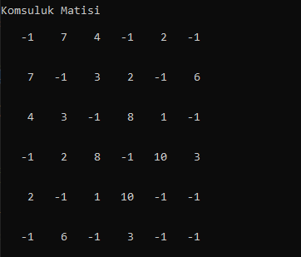
SON OLARAK PROJEİM ÇIKTISI BU ŞEKİLDE

Slide 10
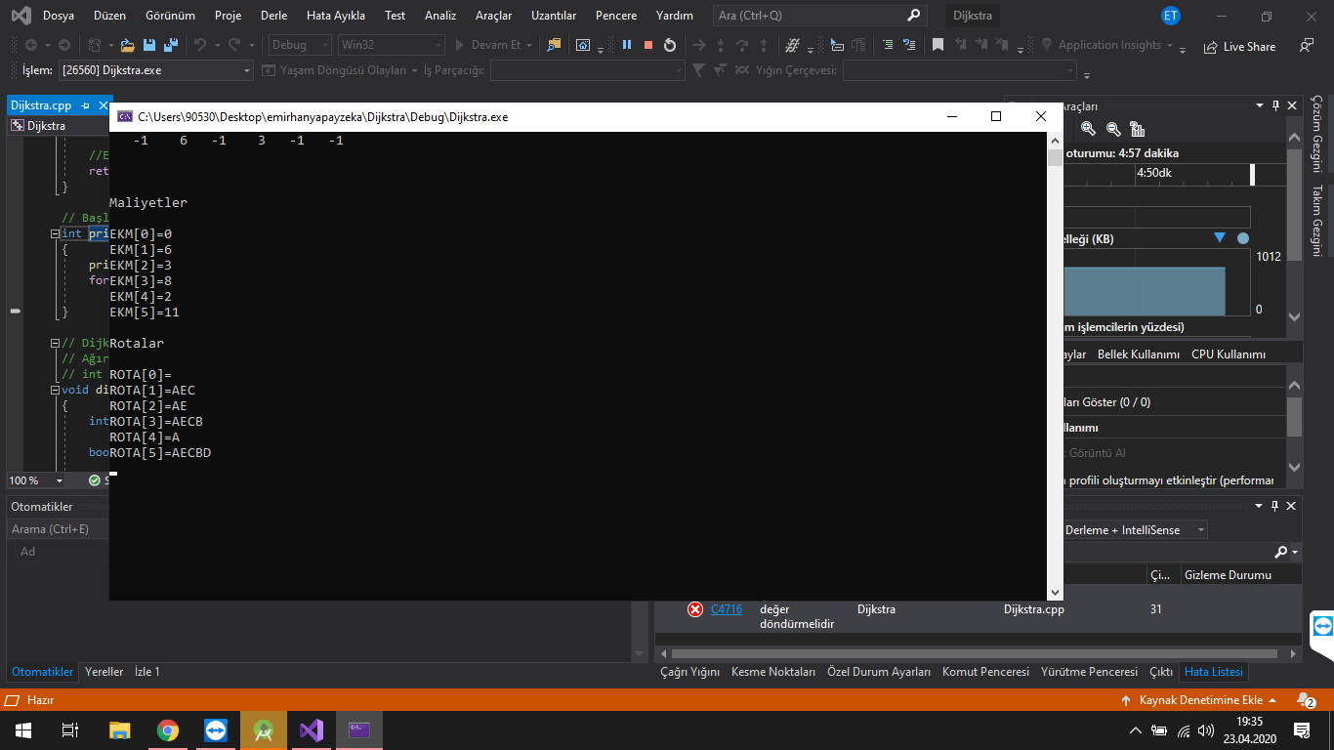

Slide 11
İZLEDİĞİNİZ İÇİN TEŞEKKÜRLER.

